Slide 1
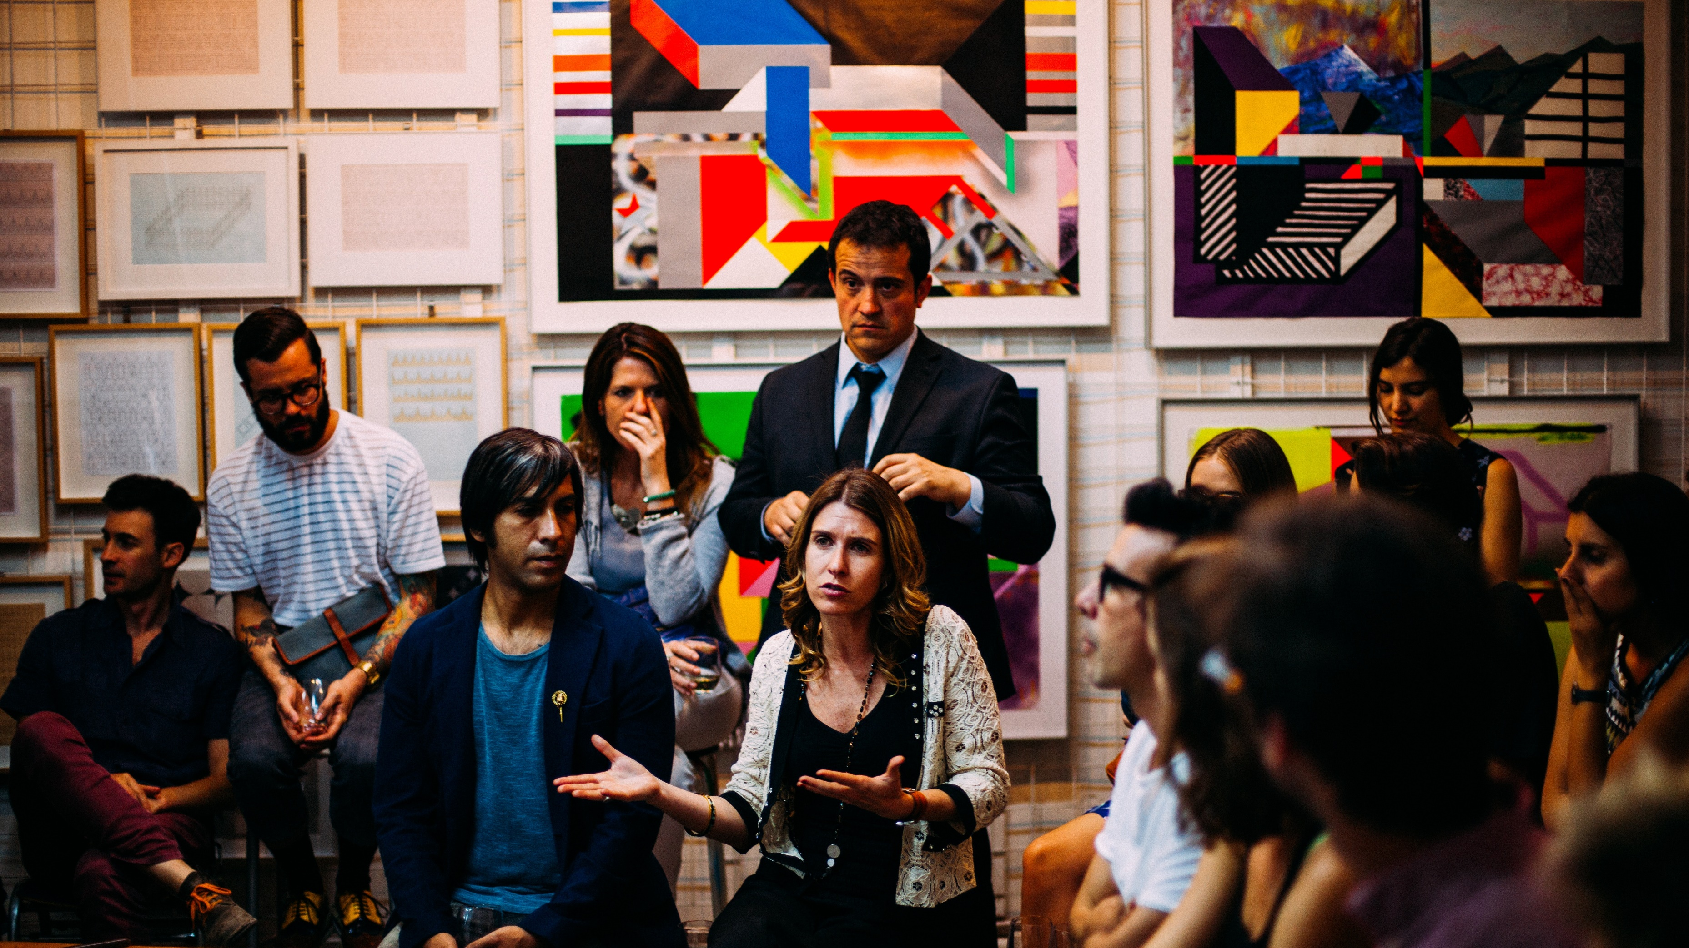
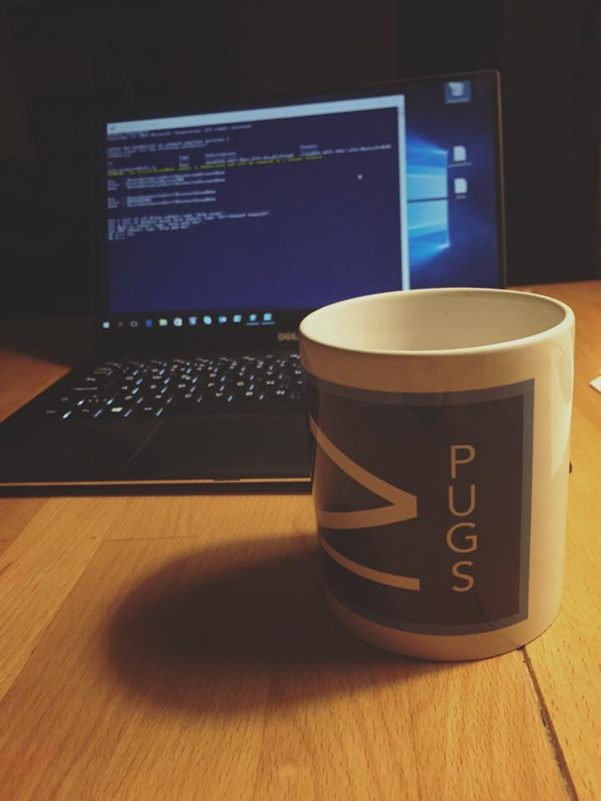

PowerShell User Group Sweden
Träff - 15:e Oktober 2018
Plats: Retune AB, Borgarfjordsgatan 10, Kista
Mat: Retune bjuder på öl, dricka och något att äta
17.15 – Portarna öppnas
18.00 – Välkomna – Crew
18.10 – Skapa QR koder med PowerShell – Fredrik Wall
18.30 – PowerShell och IOT – Björn Sundling
19.00 – Att tänka på vid skriptning på företag – Crew + Diskussioner
20.00 – Mingel och diskussioner

